Slide 1
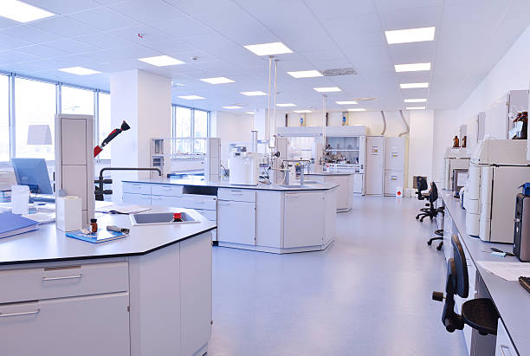

Université Abd El Hamid Ibn Badis
Spécialité : ENVIRONNEMENT
Thème
Le raffinerie de sucre roux de Mostaganem
Présenté par:
M^{elle}KALLOUCHA LOUIZA
M^{elle} KHARAZE DJAMILA
Encadré par :
Boubegra Naima
2022/2023

Slide 2
Plan de travail
- Introduction.
- Présentation de raffinerie de Mostaganem.
-Génération de sucre.
- Processus de raffinage de sucre.
- Décoloration de sirop.
-conclusion .

Slide 3
Introduction
Le sucre est produit par plus de 111 pays différents, dont les deux tiers pour la canne à sucre et un tiers pour la betterave, la production de canne à sucre est plus atomisée que celle de la betterave, généralement plus fortement mécanisée
Notre travail s’inscrit ainsi dans le cadre d’un suivi de l'évolution de quelques paramètres physico-chimiques (Brix, polarisation, pureté et couleur), ainsi que la variation de la coloration durant les différentes sections du processus de raffinage du sucre roux, au niveau du laboratoire de sucre solide à la raffinerie de sucre.

Slide 4
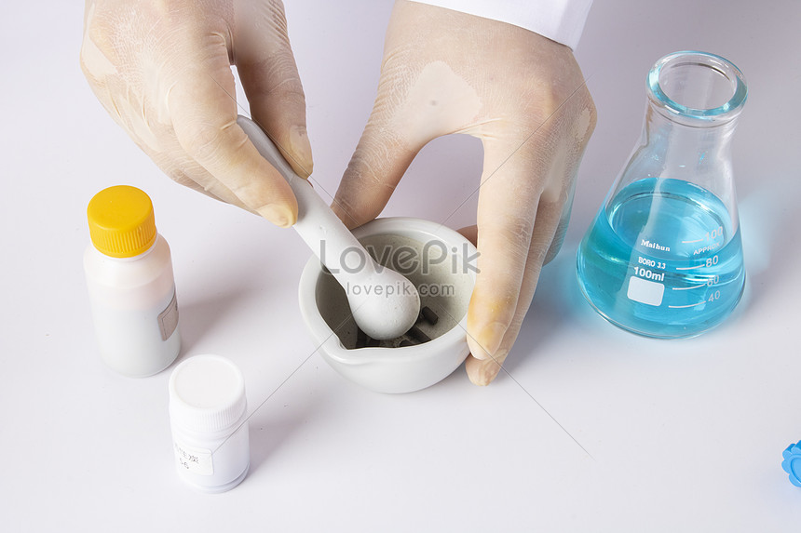
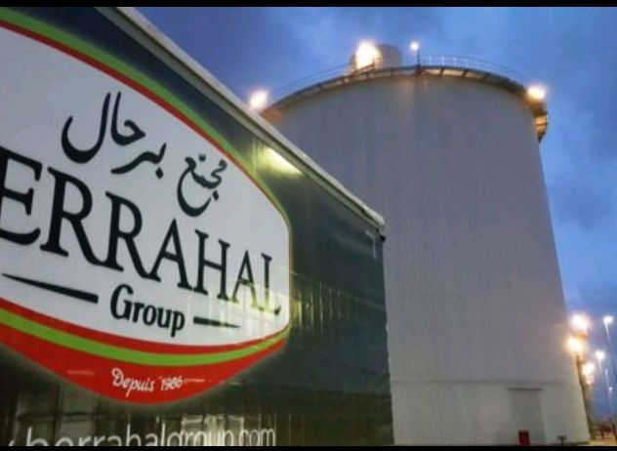
Historique de l’industrie
La raffinerie de sucre de Mostaganem a été inaugurée en 1974. Elle a été réalisée par la Société française « Fives Lille Cail » à la suite d’un contrat signé en 1969.
Elle occupe une superficie de 10 ha et est située à l’ouest de la ville de Mostaganem sur la route de Mostaganem Oran.
Son objectif est le raffinage du sucre roux importé pour produire du sucre blanc et de la mélasse
.

Slide 5
Importance de sucre
Le sucre est aujourd’hui un article de consommation de première nécessité. Ce nutriment de la famille des glucides est indispensable au bon fonctionnement de notre organisme.
L’Algérie, à cet égard, est totalement dépendante du marché extérieur, puisqu’elle importe pratiquement la totalité de ses besoins

Slide 6
Définition du sucre
Du point de vue chimique, les sucres sont communément appelées «glucides» ce sont des substances organiques comportant des fonctions carbonylées formés d’une ou de plusieurs unités de poly hydroxy-aldéhyde ou cétones et des fonctions alcool
Le sucre est une substance de saveur douce, se formant naturellement dans les feuilles de nombreuses plantes et se concentrant dans leurs racines ou dans leurs tiges

Slide 7
Origine de sucre
Il provient essentiellement de la betterave en région à climat tempéré et de la canne à sucre dans les pays chauds. On extrait également du sucre à partir de l’érable (Canada), du palmier (Sri Lanka, Thaïlande) ou des dattes (Pakistan), mais les volumes concernés sont très limités.
A. La canne à sucre.
B. Sucre de palme.
C. La betterave sucrière.

Slide 8
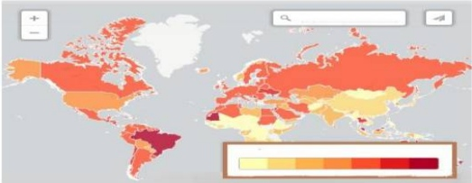
La consommation et usage de sucre
La consommation mondiale de sucre s’élève à 184.6 MT pour la saison 2016/17, la consommation nette de sucre est d’en moyenne 25,5 kilos par habitant et par an, selon Sources O.I.S et S.N.F.S et d’après le docteur Abram Hoffer qui souligne la signification ces statistiques, la consommation de sucre est allée jusqu’à dépasser les 46 kilos par habitant et par an «Au cours des 300 dernières années, la consommation de sucre dans le monde est passée de moins de 2,3 kg par an et par personne à plus de 46 kg par an et par personne.
Consommation mondiale de sucre selon l’organisation internationale du sucre

Slide 9

Le sucre et ses étonnants usages alimentaires
Mise en conserve et congélation
Confitures
Pâtisseries
Bonbons
Cuisson en général
Boisson
Le sucre et ses étannants usages non alimentaires
le sucre ralenti le séchage des ciments et des colles
le sucre sert à faire certains types de détergent ;
le sucre sert à guérir les blessures.

Slide 10
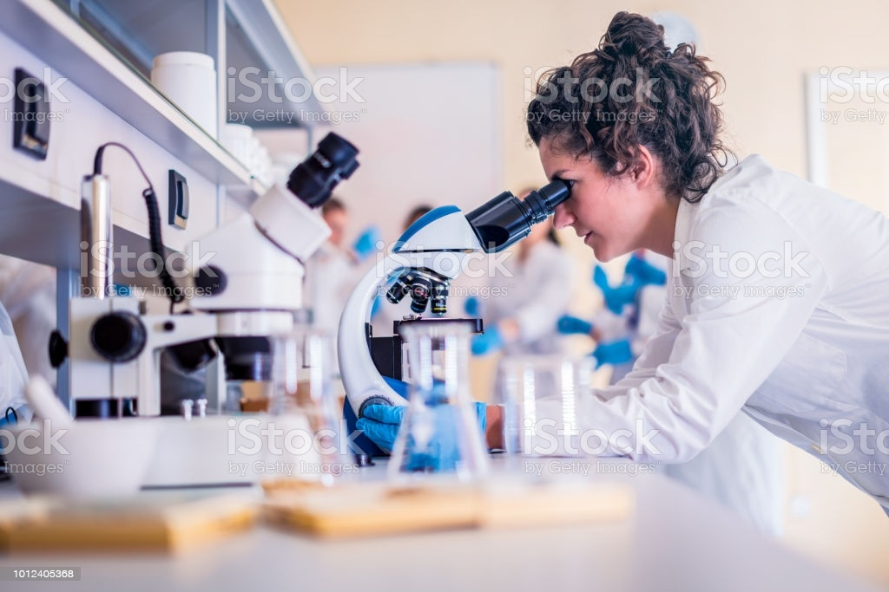
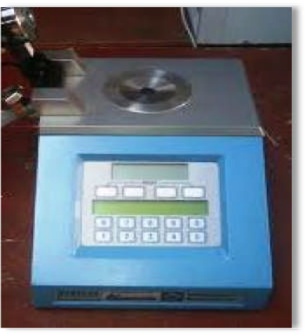
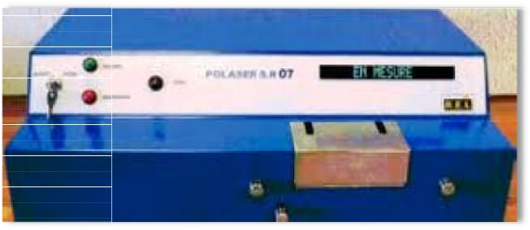
Propriétés physico-chimiques de saccharose
Propriétés physiques
Aspect
Granulométrie
Activité de l’eau (Aw)
Densité
Solubilité
Fusion
Propriétés chimiques
Mesure du brix
Mesure de la polarisation en solution
Mesure de la couleur en solution
Photographie du polarimètre
Photographie du réfractomètre
Mesure de la couleur du sucre blanc ensachage

Slide 11
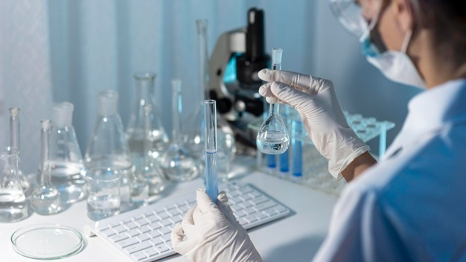
C’est une industrie complémentaire à la sucrerie, raffinerie, elle traite les sucres bruts. Le sucre brut subit plusieurs étapes de transformation pour aboutir à un produit final qui est le sucre blanc à haute pureté.
raffinage de sucre

Slide 12
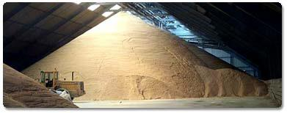
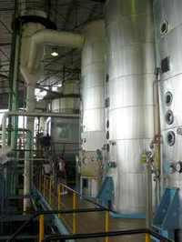
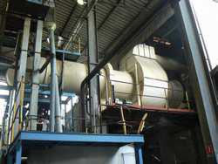
Les étapes de fabrication le sucre de betterave
Réception
Evaporation
Séchage
l’évaporation
le séchage du sucre blanc
réception et stockage du sucre roux

Slide 13
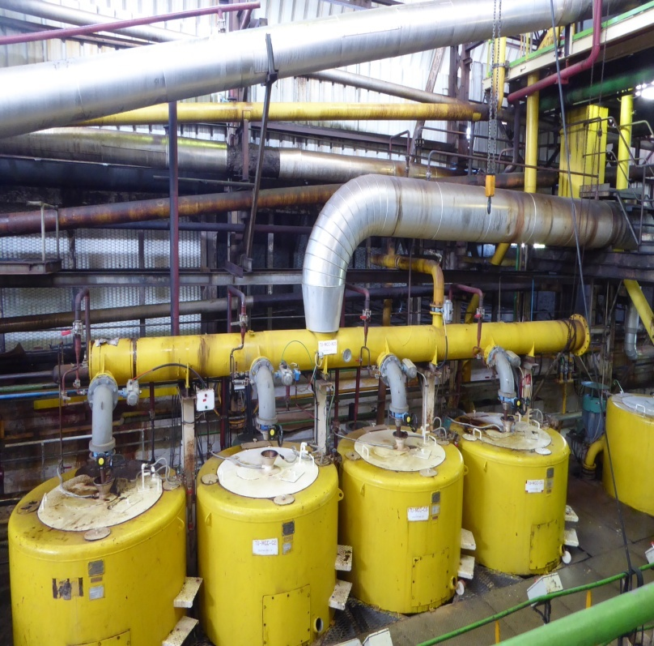
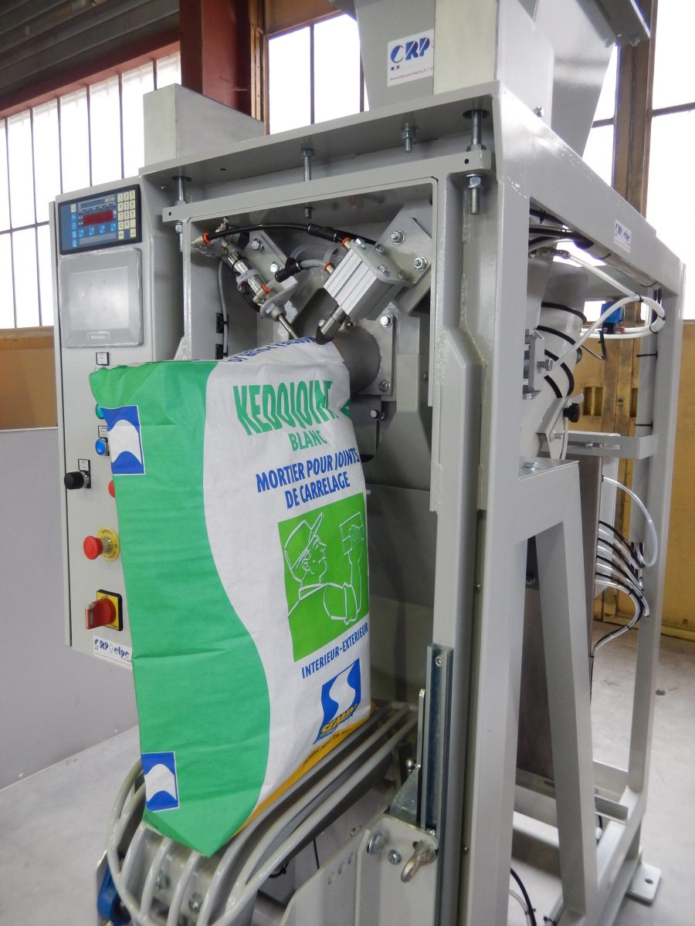
conditionnent et ensachage
Cristallisation

Slide 14
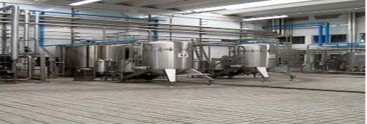
Déscription du procédé de décoloration
L’unité de décoloration est composée de 2 colonnes de résines échangeuses d’ions permettant de traiter 20 m³/h de sirop à 65% MS en continu (figure IV.1). Quand la résine échangeuse d’ion arrive à saturation, elle est régénérée avec de la saumure basique.
Les colonnes de la décoloration.

Slide 15
Unités composants l’installation de la décoloration
Unité | Fonctions
Décoloration | Décoloration du sirop résines échangeuses d’ions.
Préparation saumure | Préparation de saumure fraiche pour régénérer les résines.
Neutralisation des effluents | Neutralisation des effluents issus de la régénération.

Slide 16
L’unité de décoloration est la plus importante dans l’installation du procédé. Les titres ci-dessous présentent des généralités sur cette unité
Unités de décoloration
Données de base
On précise dans cette partie les caractéristiques du sirop à l’entrée et à la sortie de l’unité, ainsi sa capacité. • Spécifications du sirop filtré à l’entrée de l’unité de décoloration
La décoloration du sirop est effectuée par une résine inerte où ses ions mobiles sont sous forme chlorure. Les colorants naturels trouvés dans les sucres de betteraves ou de cannes comprennent les produits de dégradation de l’hexose, des caramels.
Principe de la décoloration

Slide 17
Conclusion
Prés avoir effectué un stage pratique dans RAMSUCRE de Mostaganem, on a pu élaborer ce rapport à la suite des travaux, recherches et information on ce qui concerne le traitement du Sucre roux à différent opération physico chimique qui sont l’affinage pré- refonte, refonte, chaulage, carbonations, filtration et décoloration sur résines.
Enfin l’avantage de ce stage pratique avait pour objectif de nous mettre en contact avec certain appareils non étudier, ce familiariser avec le milieu industriel et professionnelle de tenir compte de la nécessiter d’installation et d’organisation des équipement amélioration du niveau intellectuel qui est l’adaptation des connaissances théoriques à la pratique.

Slide 18

Merci
pour
votre
Attention

